Slide 1


PICC ETL培训
日期：2012年02月28日
主讲 ：李春萌

Slide 2
Perl介绍
Perl原名pearl，但是在这个语言官方发表前，拉里·沃尔发现已经有个编程语言“pearl”，便将这个编程语言的名字改成Perl。对于Perl这四个字母，有一些解释，包括充满幽默感的“Pathologically Eclectic Rubbish Lister”。“Practical Extraction and Report Language”曾经出现在很多有关Perl的资料里，包括官方的首页。不过事实上这个长名字是后来凑出来的。它的名字第一个字母大写（Perl）时就指这个编程语言，无大写字母（perl）时就指它的直译器。将Perl写成“PERL”是不适当的，因为它并非一个缩写字。

Slide 3
Perl介绍 cont.
Perl是一种高阶、通用、直译式、动态的程式语言。最初设计者拉里·沃尔（）为了让在UNIX上进行报表处理的工作变得更方便，决定开发一个通用的脚本语言，而在1987年12月18日发表。
Perl借取了C、sed、awk、shell脚本以及很多其他编程语言的特性。其中最重要的特性是他内部集成了正则表达式的功能，以及巨大的第三方代码库CPAN。目前拉里·沃尔已经开发Perl 6，来作为Perl的后继；不过，Perl 6语言的语法有很多转变，所以Perl 6被视为Perl家族中的另一个语言。

Slide 4
Perl变量
Perl是一种无类型语言（untyped），换句话说，在语言层面上，Perl和大多数编程语言不同，不把变量分成整数、字符、浮点数等等，而只有一种能接受各种类型数据的“无类型”变量。Perl的变量以$字符开头。例如$a=5;$b="Hello";$c=3.2;$d='\n这里并不换行'都是合法的Perl语句。
Perl中各种变量的运算也很自由，数和含有数的字符串是等效的，可以把数字字符串参与数学计算，也可以反之，让数字参与字符串的构成和操作。
除单个变量（Perl称为Scalar）之外，Perl还有两种集合类型，分别是数组（Array，用@字符开头）和关联数组（Associative array，或者称为Hash，用%开头。类似C++0x的STL unordered_map和Python的Dictionary）。数组可以内含任意可变数目的变量，并以其存储顺序作为索引以完成常数时间的定位；而Hash表，则可以在变量之间建立一一映射，就像字典一样，把不同的变量按照他们的逻辑关系组织起来，并以作为“键”的变量进行索引，完成常数时间的定位。

Slide 5

语法-判断
if模块

Slide 6
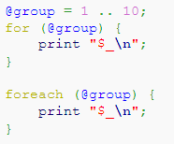
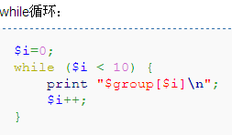
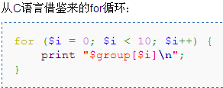
语法-循环

Slide 7
目前通过Perl访问TD的方式
Perl-DBI编程
Perl调用BTEQ访问数据库

Slide 8
DBI:ODBC简介
DBI - Database independent interface for Perl。
  DBI是Perl 语言中和数据库进行通讯的标准接口
  DBI定义了一系列的方法，变量和常量来访问数据库
  DBI和具体数据库平台无关，对不同的数据库访问的调用方法相同
ODBC -开放数据库互连（Open Database Connectivity），是一种数据接口技术
  它建立了一组规范，并提供了一组对数据库访问的标准API（应用程序编程接口）
  基于ODBC的应用程序对数据库的操作不依赖任何数据库，ODBC不直接与数据库打交道，所有的数据库操作由对应的数据库的ODBC驱动程序完成
.logon --登陆； localtd --节点的别名 ，dbc - -用户名

Slide 9
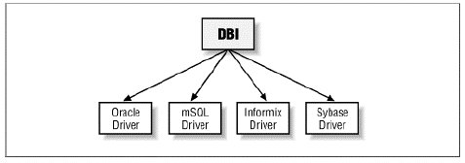
DBI结构
DBI 模块
  DBI 模块定义了提供给 Perl 开发者使用的编程接口，和对不同数据库驱动模块的调用方法
数据库平台的驱动模块(Database Driver，简称DBD)
  DBD的实现数据库平台有关，实际的工作在驱动中完成，DBI为驱动模块提供了标准接口和框架。
  DBD目前包括DBD:ODBC和大部分流行数据库

Slide 10
DBI:ODBC
DBI:ODBC是DBI:DBD的一种
ODBC对数据库的操作工作通过ODBC中的具体数据库驱动(如ODBC Teradata驱动)来完成
  Perl通过DBI:ODBC操作数据的示意图如下
  Perl ⬄ DBI ⬄ DBI:ODBC ⬄ ODBC驱动 ⬄ 数据库
  为了通过Perl的DBI:ODBC来访问Teradata数据库，需要安装配置
  >Perl
  >DBI
  >DBD-ODBC
  >Teradata ODBC驱动

Slide 11
DBI句柄（一）
DBI 模块中的三种句柄
  驱动模块句柄（Driver Handle）
  数据库句柄（Database Handles)
  执行语句句柄（Statement Handles）
  驱动模块句柄（Driver Handle）
  驱动模块句柄代表一个在内存中加载的驱动，它在 DBI 模块加载其对应的驱动模块被创建
  它和实际的驱动模块之间是一一对应的关系
  可以通过available_drivers获得可用驱动的列表
  在编程中很少用到这种句柄，因为我们一般不需要对驱动进行操作

Slide 12
DBI句柄（二）
  数据库句柄（Database Handles)
  数据库句柄是程序员使用DBI模块和后台数据库进行通讯的第一步
  数据库句柄包含了一个到特定数据库的某个独立的连接
  Perl脚本中一般用dbh来命名
  执行语句句柄（Statement Handles）
  执行语句句柄在DBI规范中被定义为和数据库进行交互和操作的接口
  执行语句句柄包装了SQL语句，并将它们交给后台数据库执行
  Perl脚本中一般用sth来命名

Slide 13
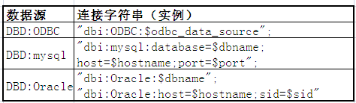
数据源名称（Data Source Name）
  数据源名称用来告诉DBI连接到哪一个数据库
  数据库名称语法
    dbi:<驱动名称>:<其他特定信息>
  不同的数据库，对应的数据源名称不同，参见下表
  ODBC的$odbc_data_source 在odbc.ini配置文件中设置

Slide 14
案例1：连接和断开数据库 connectdb.pl
#!usr/bin/perl
use DBI; #调用DBI模块
use strict;
my $dsn="DBI:ODBC:tdlocal"; #数据源
my $user_name="dbc"; #用户名
my $password="dbc"; #密码
#连接数据库，返回数据库句柄$dbh
my $dbh=DBI->connect($dsn, $user_name, $password)||
die "Can‘t connect to database\n";
print "连接到数据库成功\n";
$dbh->disconnect(); #断开数据库连接
exit(0);
运行方式
#perl connectdb.pl

Slide 15
DBI查询的四个阶段
  一个通过 DBI 执行的标准简单查询包括以下四个阶段：
准备阶段（Perpare SQL statement）
执行阶段（Execute select statement）
数据抽取阶段（fetching date）
完成阶段（finishing date fetch）

Slide 16
案例2——Select操作 select1.pl
#!usr/bin/perl
use DBI; #调用DBI模块
use strict;
my $dsn="DBI:ODBC:tdlocal"; #数据源
my $user_name="dbc"; #用户名
my $password="dbc"; #密码
my ($dbh,$sth); #数据库句柄和执行语句句柄
my (@ary); #存放查询数据数组
$dbh=DBI->connect($dsn,$user_name,$password,{RaiseError=>1});# 数据库连接
$sth=$dbh->prepare("select top 10 * from dbc.tables "); #准备执行查询
$sth->execute(); #执行查询
while(@ary=$sth->fetchrow_array()){
print join("\t",@ary),"\n";
} #提取数据，打印查询结果
$sth->finish; #断开执行语句句柄
$dbh->disconnect(); #断开数据库连接
exit(0);

Slide 17
DBI数据操作——INSERT/DELETE/UPDATE
在数据库的常用 DML 语句中，除了 SELECT 语句之外，还有 INSERT，DELETE，UPDATE 三种， 我们统称这三种语句为非查询语句。
与查询语句 SELECT 不同，它们只是改变了数据库中的部分纪录，而不会返回一个记录集给应用程序。
所以，相对于查询语句中的 prepare-execute-fetch-deallocate 序列来说，非查询语句不需要数据抽取阶段，同时也可以将 prepare 和 execute 阶段用一个 do（）方法来完成。
返回值为受影响的行数,如果不知道行数，则返回-1，如果出现错误，则返回undef。如果受影响的行数为0，则返回值为字符串“0E0”，作为数值它与0等价，但在判断时它为真。一般用于非SELECT查询，不检索行的语句，如DELETE、INSERT、REPLACE或UPDATE，主要使用do()。
my $rows = $dbh->do("INSERT INTO student(sno, sname, ssex,sage,sprof) VALUES ('17', 'james', 'm','38',‘computer')");
unless (defined($row))
print “insert into student table failed !\n”; #返回行数为undef，表示出错

Slide 18
DBI自动错误处理
通过 DBI 模块对错误进行自动检测
PrintError和RaiseError是数据库句柄的属性，用来设置自动错误处理机制。
设置PrintError=1，DBI 模块会调用 warn（）函数进行错误处理。它会将错误信息打印到屏幕，但是并不会中止进程。
设置RaiseError=1，DBI 模块会调用 die（）函数，并且中止进程。
设置PrintError=0, RaiseError=0时，关闭自动检测
#在connect函数中设置，关闭错误检测处理
my $dbh = DBI->connect( "dbi:ODBC:dbc", "username", "password" , (PrintError => 0,RaiseError => 0));
…
#在程序中动态设置，打开错误信息打印
$dbh->{PrintError} = 1;
…
#在程序中动态设置，打开错误检测退出功能
$dbh->{RaiseError} = 1;

Slide 19
案例4——DBI事务处理 transaction.pl
use strict;
use DBI;
my $dbh = DBI->connect( 'dbi:ODBC:tdlocal', 'dbc', 'dbc',
{ RaiseError => 1, AutoCommit => 0 } ) #关闭自动提交选项
|| die "Database connection not made: $DBI::errstr";
eval { #使用eval语法拦截错误
my $rows = $dbh->do("INSERT INTO temp.student(sno, sname, ssex,sage,sprof) VALUES ('17', 'james', 'm','38','computer')");
$dbh->commit(); #如果执行成功，提交事务
print "transaction commit..."
};
if( $@ ) { #捕获错误，回滚事务
warn "Database error: $DBI::errstr\n";
#如果回滚失败，程序退出，这时的行为依数据库而定
$dbh->rollback();
print "transaction rollback..."
}
$dbh->disconnect();

Slide 20
案例6——Perl中通过管道调用BTEQ bteq.pl
use strict;
my $LOGON_STR=".LOGON picctd/dbc,123;";
#将要执行的bteq sql语句存入变量$sql
my $sql = <<ENDOFINPUT;
INSERT INTO table1
SELECT a.col1, b.col2
FROM table2 a
LEFTJOIN table3 b ON a.col1=b.col1
WHERE a.TX_DATE = ‘20120224’;
.IF ERRORCODE <> 0 THEN .QUIT 12;
ENDOFINPUT
#打开一个管道，名为BTEQ，该管道向bteq进程中写入数据流
my $rc = open(BTEQ, "| bteq");
#向打开的管道中写入命令，在管道的另一端命令将被bteq执行
print BTEQ "$LOGON_STR\n.WIDTH 1024\n";
print BTEQ "$sql";
print BTEQ ".LOGOFF\n\.QUIT 0";
close(BTEQ);
my $RET_CODE = $? >> 8;
exit ($RET_CODE);

Slide 21
两种访问方式的比较
Perl-DBI编程
  使用DBI接口编程，调用方式灵活
  结合Perl的强大功能，可以完成复杂的数据处理过程
  一般用来做小数据量的交互操作
Perl调用BTEQ访问数据库
  直接调用调用BTEQ执行SQL，方式比较固定
  通常使用INSERT SELECT操作，在数据库内完成数据处理
  对批量数据处理比较高效，广泛用于ETL的数据加载、转换处理中
.logon --登陆； localtd --节点的别名 ，dbc - -用户名

Slide 22
Perl DBI编程进阶资料
《OReilly.Programming.Perl DBI》
Per官方网站
http://www.perl.org/
Perl DBI官方网站
http://dbi.perl.org/
对DBI的一个简短介绍
http://www.perl.com/pub/1999/10/DBI.html
对DBI的深入讨论帖子
http://search.cpan.org/~timb/DBI_AdvancedTalk/
一个Perl DBI的在线手册
http://search.cpan.org/~timb/DBI-1.617/DBI.pm

Slide 23
SQL编写
代码行清晰、整齐、具有一定的可观赏性；
代码编写要考虑到执行效率的问题；
代码行整体层次分明，结构化强；
代码中应有必要的注释以增强代码的可读性
每一句SQL结束后，必须使用.IF ERRORCODE <> 0 THEN .QUIT 12;判断SQL的执行结果；

Slide 24

字段排列
如上例，select语句选择的字段按每行一个字段的方式编排。SELECT 单字后面一个缩进量后直接跟首个选择的字段，即字段离首起二个缩进量；其它字段前导二个缩进量放置字段名；

Slide 25
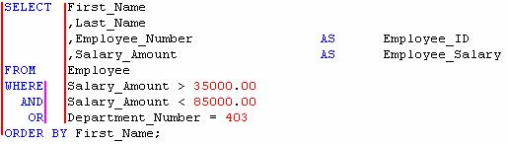
Select 字句排列要求
与相应的 SELECT 语句对齐；
子句后续的代码离子句首字母二个缩进量起编写；
WHERE子句下的逻辑判断符 AND 、OR 等与 WHERE 右对齐编排
超过两个缩进量长度的子句加一空格后编写后续代码，如：ORDER BY、GROUP BY 等；

Slide 26
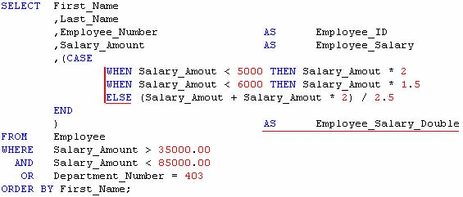
Case语句
CASE 语句从 CASE 开头到 END 结束要用括弧包括起来，并给结果值赋别名字段；
WHEN 子语在 CASE 语句的下一行并缩进两个缩进量后编写；
每个 WHEN 子语一行编写，当然如果语句较长可换行编排；
CASE 语句必须包含 ELSE 子语；

Slide 27
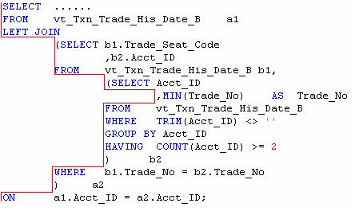
嵌套查询

Slide 28
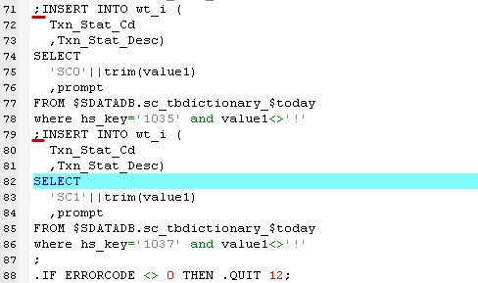
Multi-Statement

Slide 29
Multi-Statement cont.
在上例中，语句结束的分号是写在下一个语句之前的，这种写法在Teradata中称为Multi-Statement。按这种方式连接在一起的多个DML语句将作为一个request提交到数据库端，我们就可以把它们当成一句SQL来看待（自然也就是同一个事务）。所以对语句错误的判断（上例中第88行）只需要在后边写一次即可。由于Multi-Statement作为一个request提交到数据库，所以优化器在处理时可以将其中满足并行条件的步骤并行执行。我们在脚本开发中经常采用这种写法，在脚本开发中需要注意，如果不是采用这样的写法，一定要保证每句SQL之后都要进行错误码的判断。

Slide 30
其他注意
在实体函数中编写SQL语句时，每一句SQL完毕都必须有错误判断语句“.IF ERRORCODE <> 0 THEN .QUIT 12;”。当sql执行错误时，会在任务最后返回错误代码，以往曾出现过漏此语句，导致错误长期没有被发现的情况；
需要将相关sql放入“BT；”“ET；”中，以便在过程以外终止时能够按原样回滚。
鉴于执行效率和程序可读性考虑，建议sql不要过长，关联表过多，应尽可能多将数据通过临时表分布处理，达到更好效果。

Slide 31
Perl环境安装
安装Perl DBI接口模块
可供用来安装 DBI 接口模块的文件名称是 DBI.zip，先将DBI.zip解压至 C:\temp\DBI目录下，接着开启一个 MS-DOS 的应用程序窗口，并更换目录到 C:\temp\DBI 下，输入如下命令。
ppm install DBI.ppd
如果无法执行 ppm 程序的话，很可能是未将 Perl 的执行目录加入环境变量 PATH 中。假设 Perl 是安装在 C:\Perl 目录下时，请将 C:\Perl\bin 加入 PATH 变量中并重新开启一个 MS-DOS 的应用程序窗口后再次执行此命令。
注意在执行安装步骤时是否有错误产生，如果没有错误的话，那么我们已完成了 Perl 的 DBI 接口模块的安装，可以进行 DBD-ODBC接口模块的安装了。

Slide 32
Perl环境安装 cont.
安装Perl DBD-ODBC 接口模块
DBD-ODBC接口模块的安装文件是DBD-ODBC.zip，先将 DBD-ODBC.zip解压至C:\temp\DBD目录下，然后开启一个命令行窗口，并更换目录到 C:\temp\DBD 下。接着输入如下命令：
ppm install DBD-ODBC。ppd
这个命令会自动安装 DBD-ODBC 的接口模块。

Slide 33
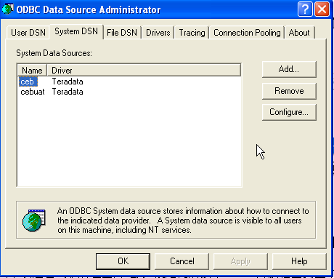
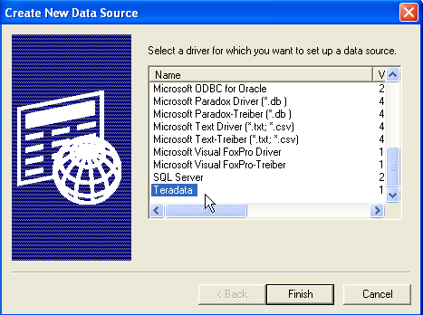
配置ODBC

Slide 34
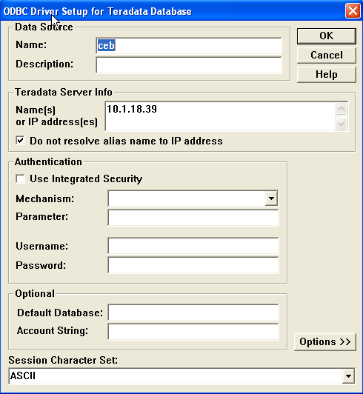
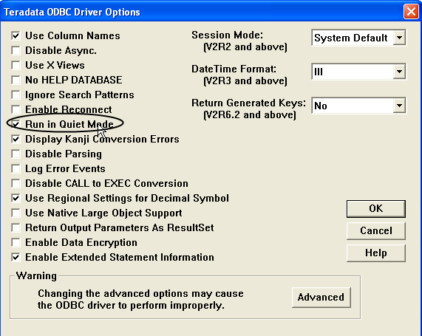
配置ODBC cont.

Slide 35

配置HOST文件
Teradata的BTEQ、Performance Monitor等工具连接数据库是通过Host文件的。Host文件的位置在C:\WINDOWS\system32\drivers\etc。编辑Host文件如下图：

